Slide 1
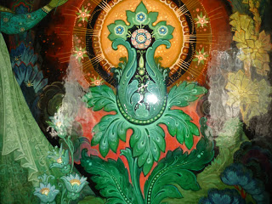
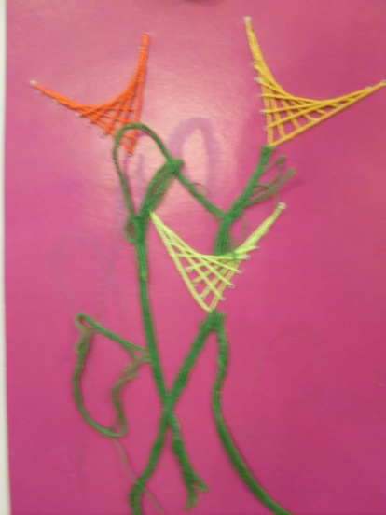
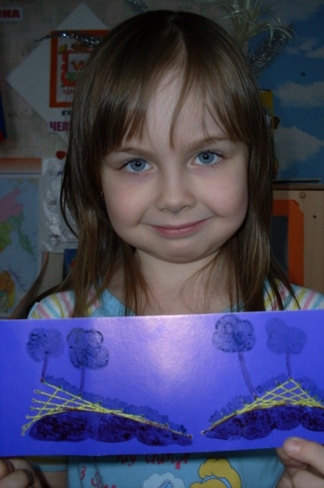
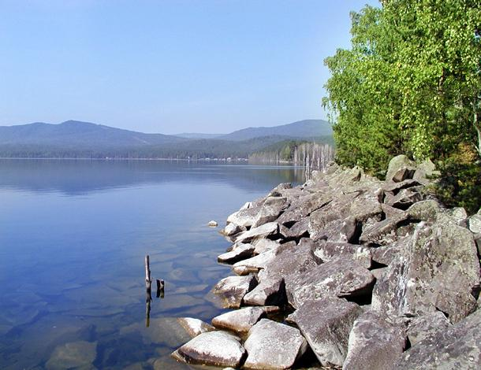
Формирование представлений о родном крае в процессе организации совместной творческой деятельности с детьми старшего дошкольного возраста с использованием техники изонити воспитатель МАДОУ «ДС № 473 г. Челябинска» Толкодубова Алёна Викторовна

Slide 2
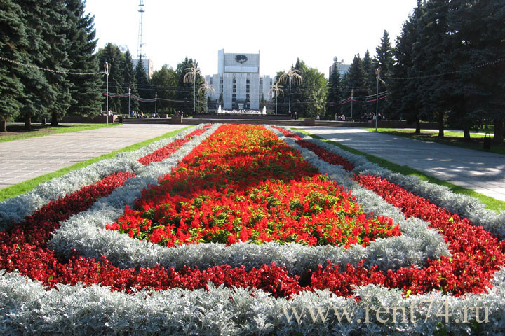
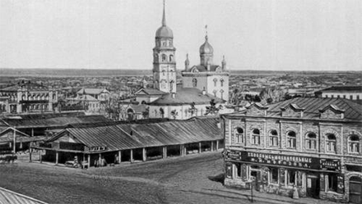
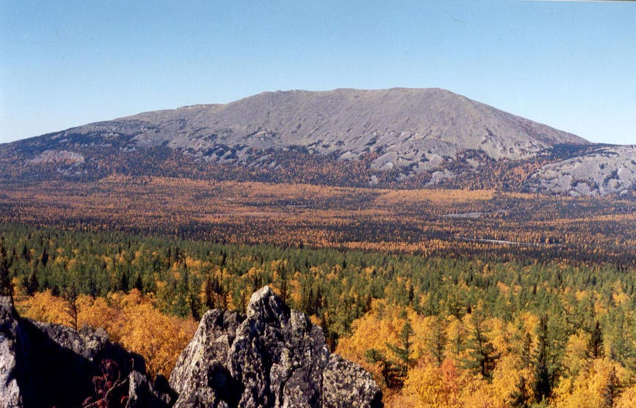
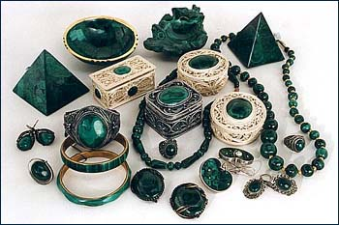
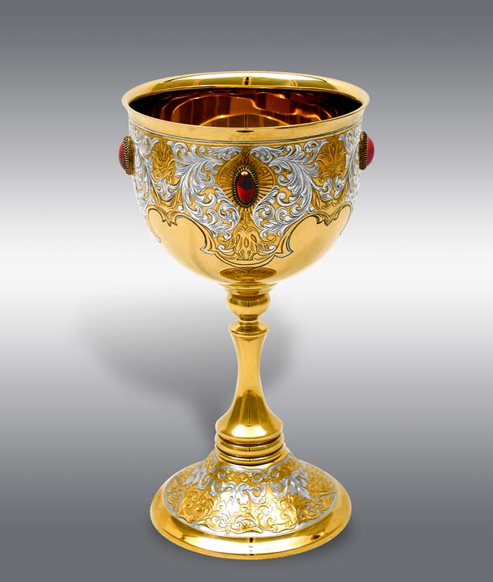
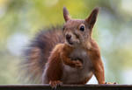

Slide 3
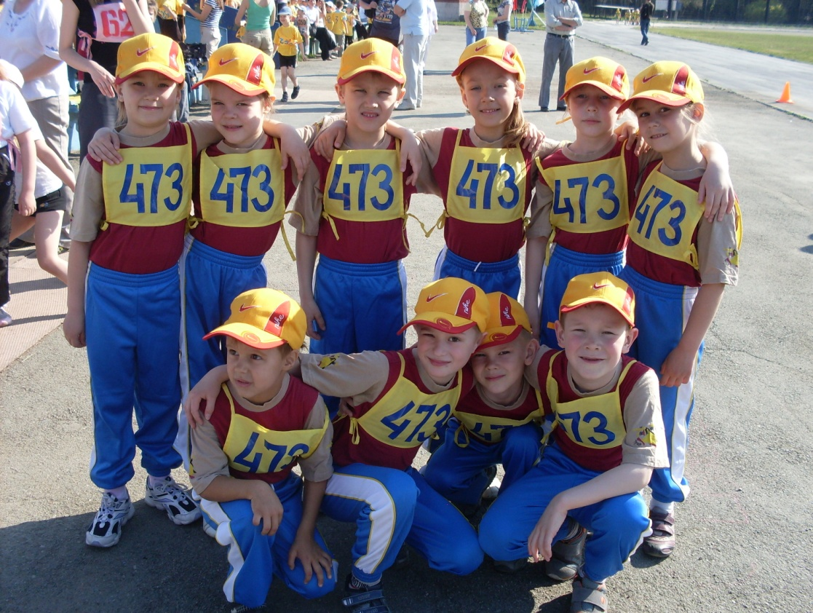
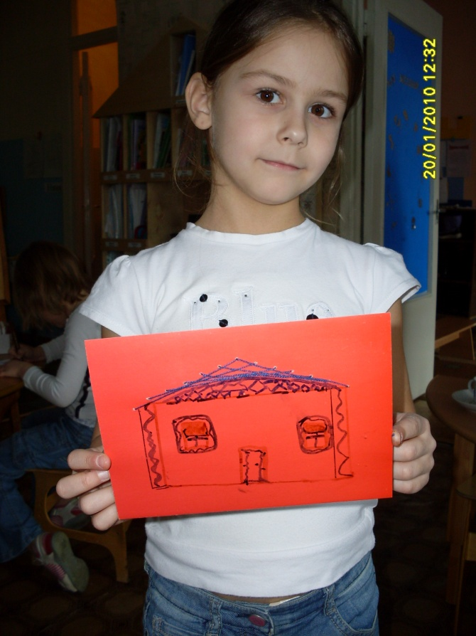
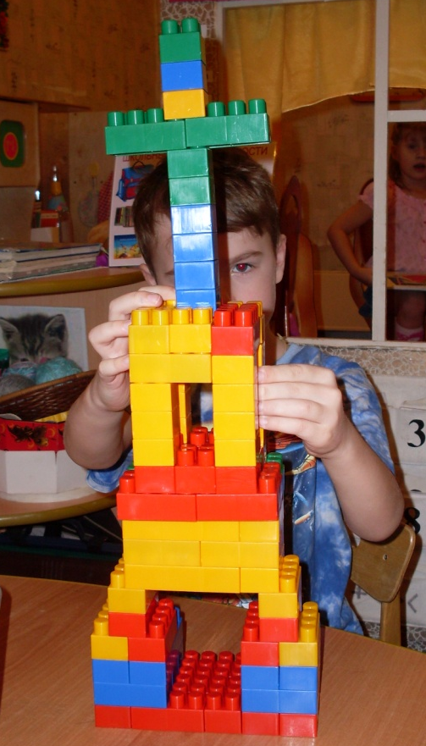
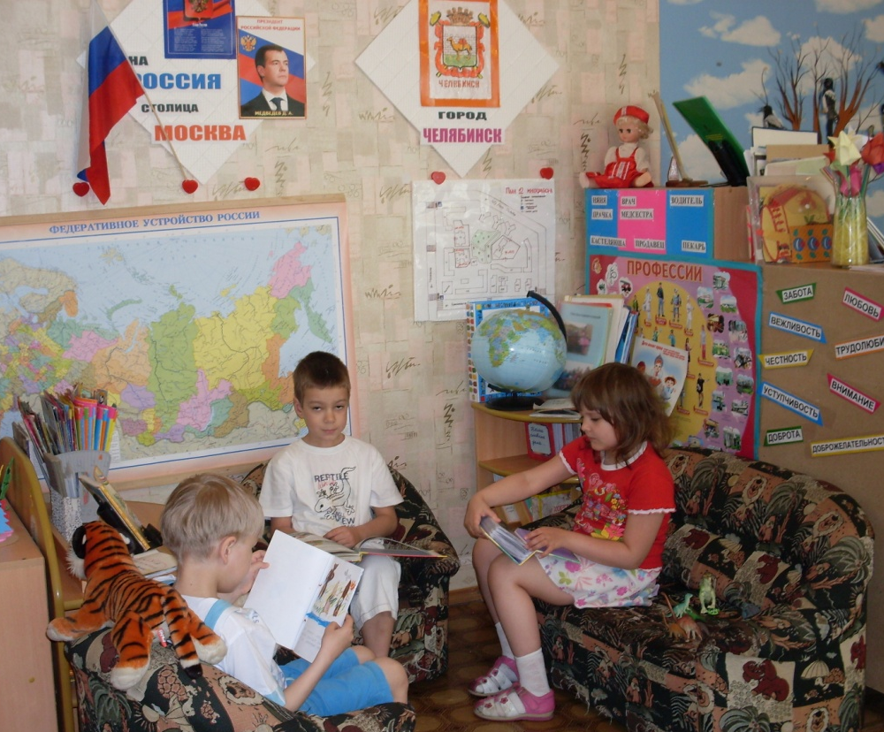

Slide 4
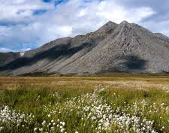
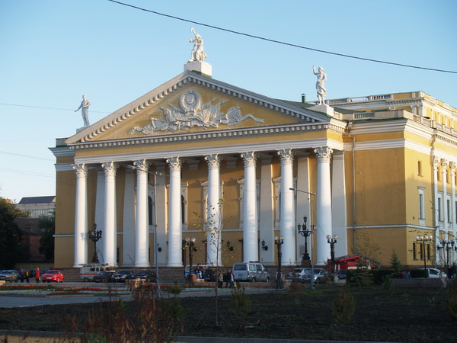
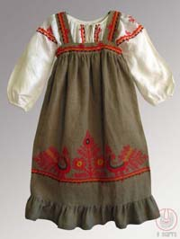
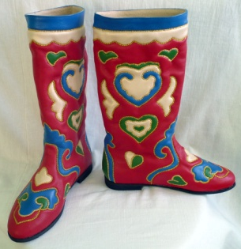
Использованием технологии изонити в краеведении
Задачи:
Формировать чувственное, эмоционально-действеное отношение к родному городу, Южному Уралу;
Расширять представление детей о достопримечательностях города Челябинска;
Формировать у детей чувство принадлежности к определенной культуре, уважение к культурам других народов, проживающих на Южном Урале;
Помочь ребенку правильно ориентироваться в предметах материальной культуры, истории их происхождения и технического развития;
Воспитывать осознанно-бережное, экологически-целесообразное отношение к растениям, к животным, к неживой природе, к миру, созданному трудом человека в родном крае.

Slide 5
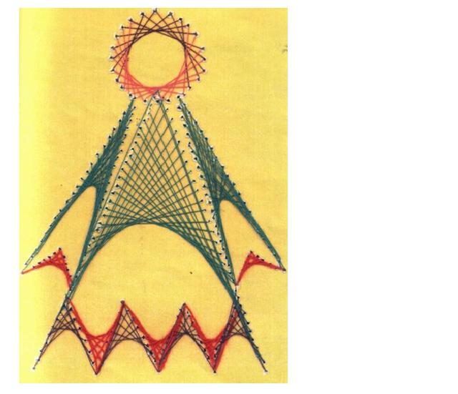
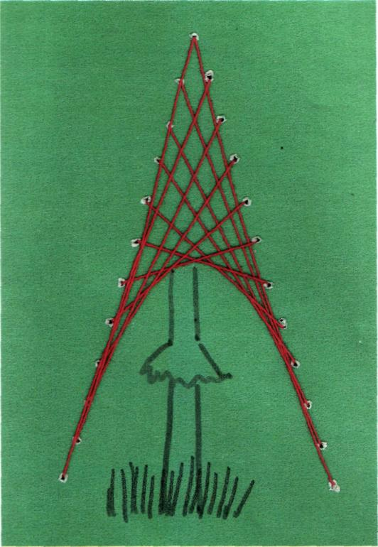
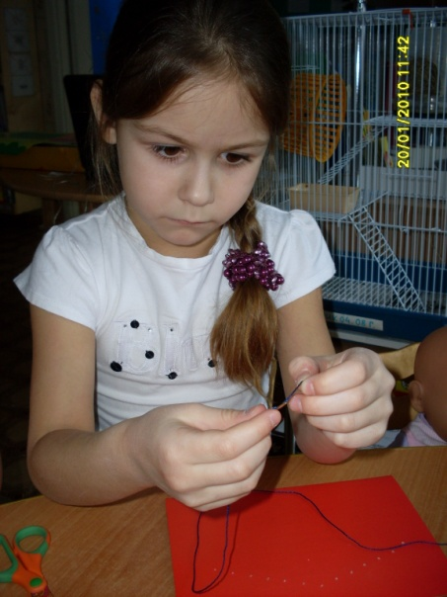
Изонить – техника, заключающаяся в создании художественного образа путём пересечения цветных нитей на картоне.
Занятия изонитью способствуют развитию:
Мелкой моторики пальцев рук;
Сенсорного восприятия;
Глазомера;
Логического мышления;
Воображения;
Волевых качеств (усидчивости, терпения, умения доводить дело до конца);
Художественных способностей и эстетического вкуса.

Slide 6
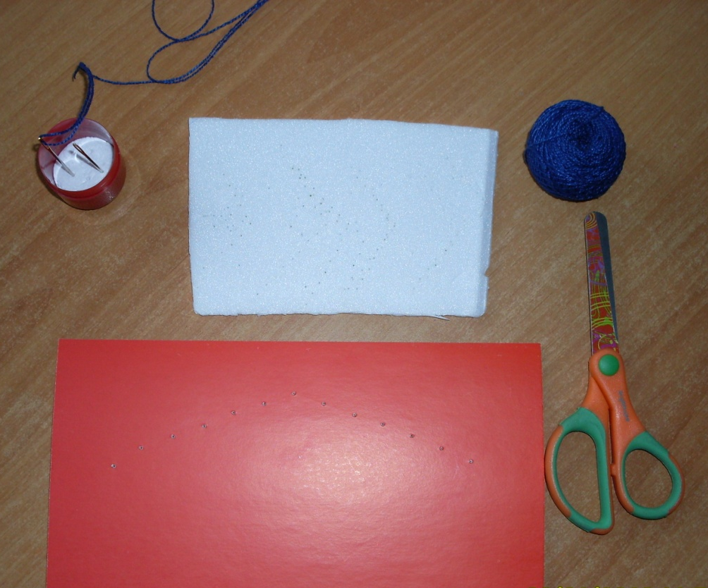
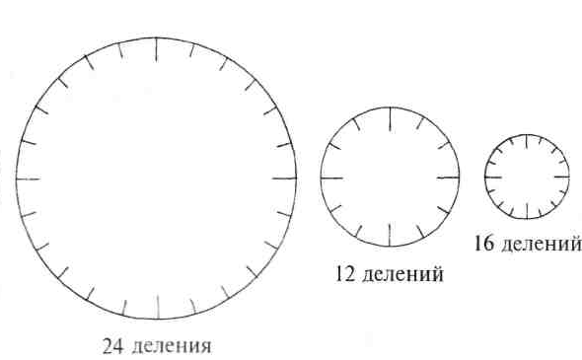
Инструменты и материалы для работы изонитью

Slide 7
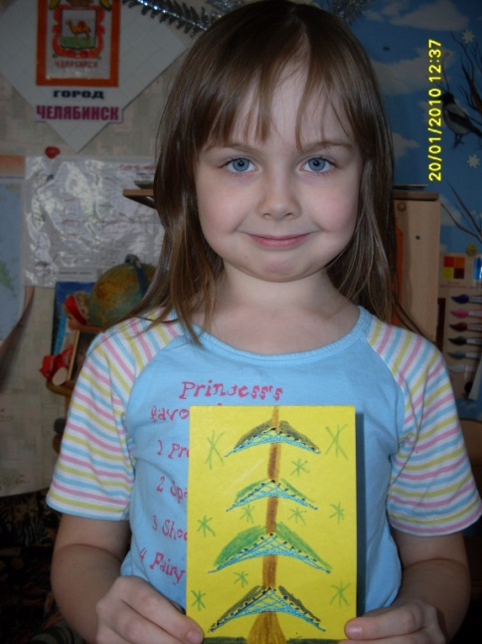
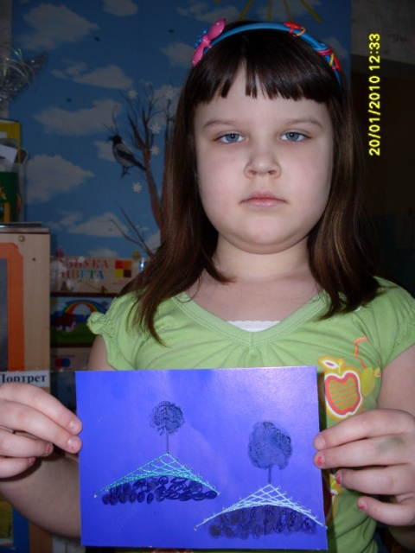
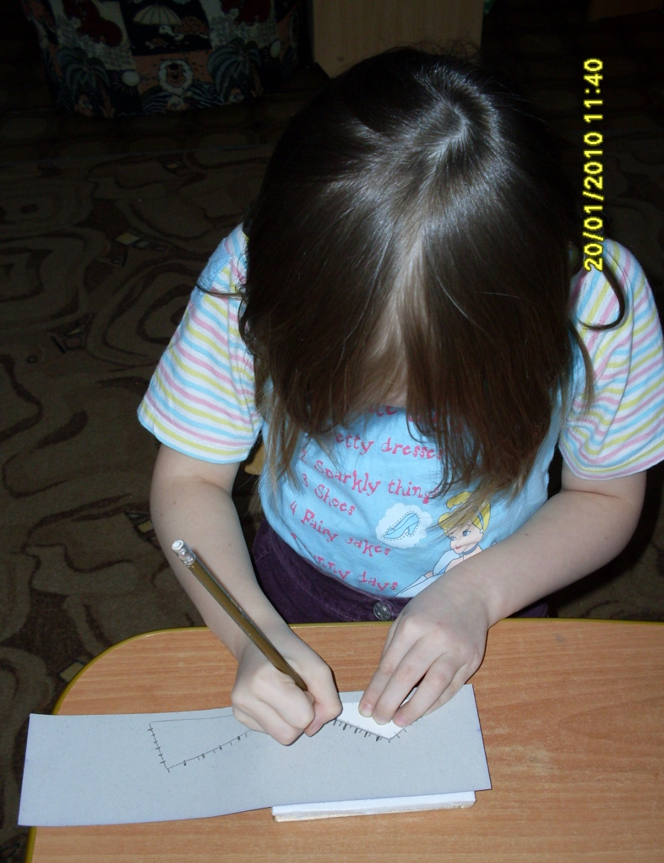
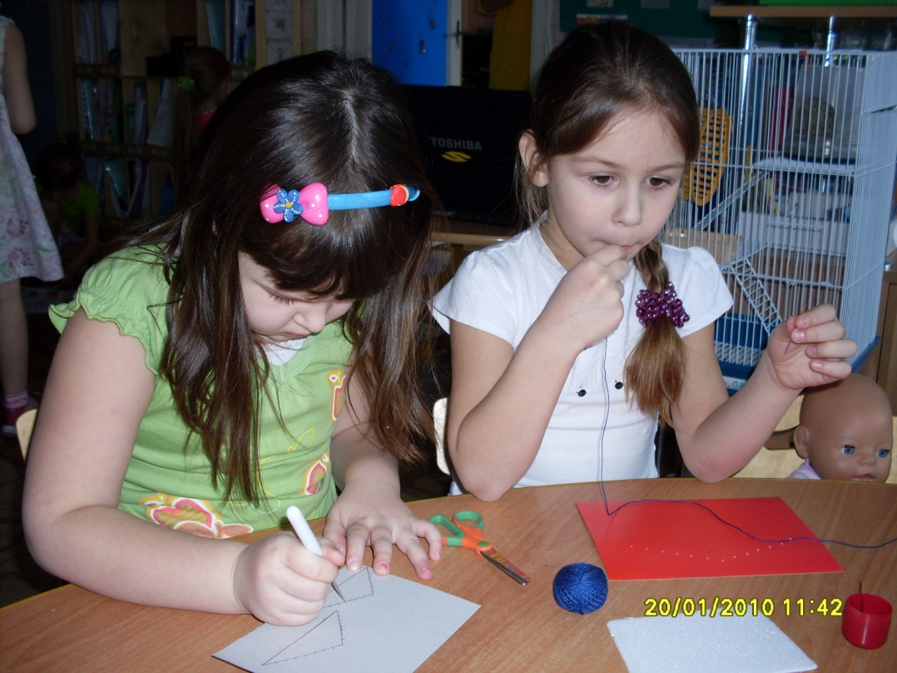
Выполнение изонитью простейших рисунков

Slide 8
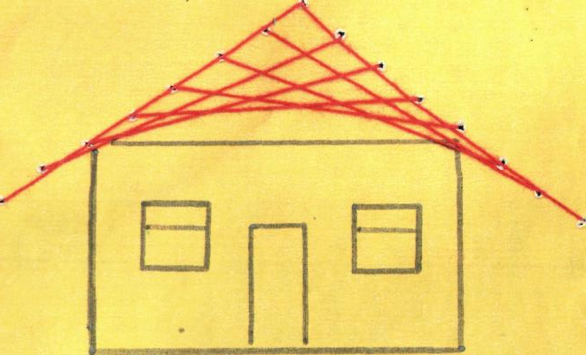
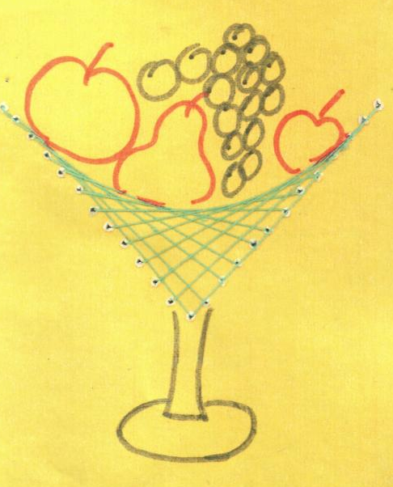
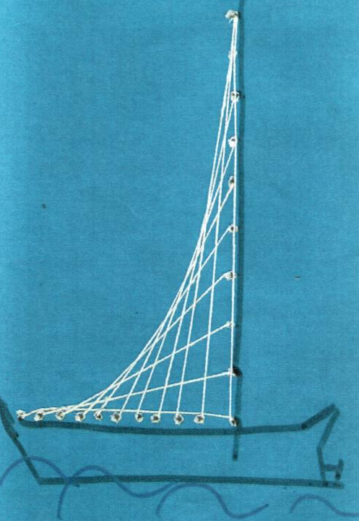
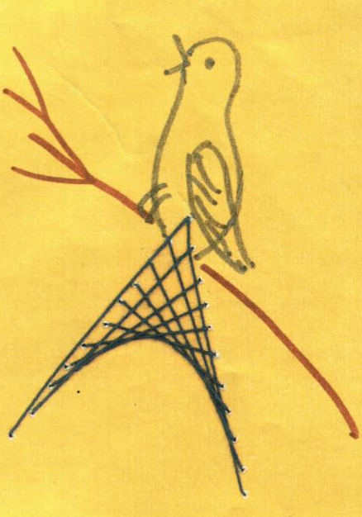
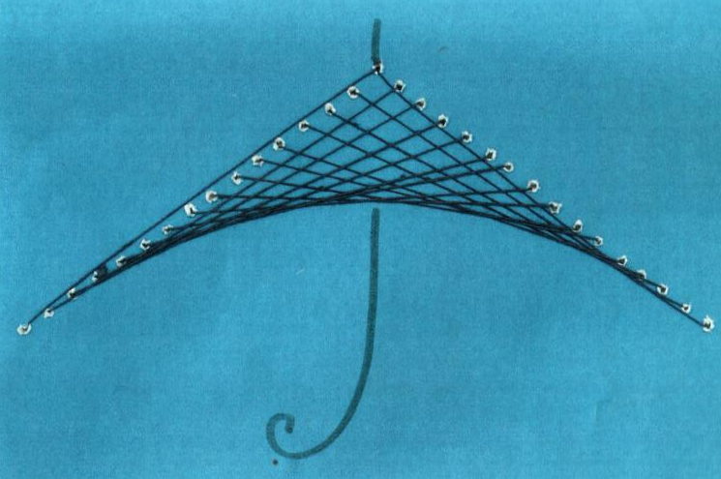
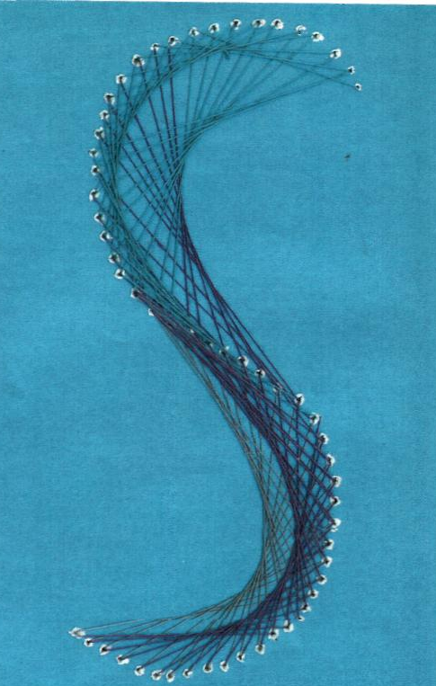
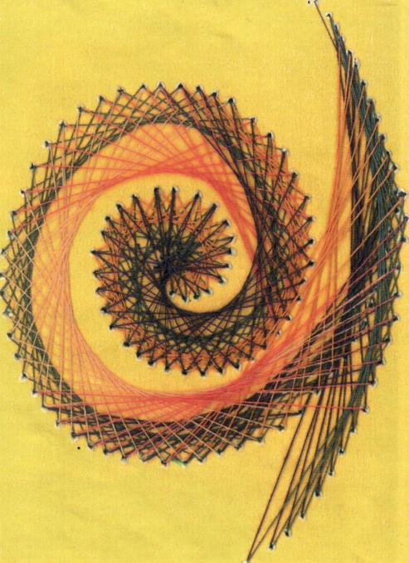
Цикл занятий состоит из двух разделов:
Изображение углов; моделирование с их использованием образов;
Изображение окружностей, дуг, овалов, завитков; моделирование с их помощью образов.

Slide 9
Методическое пособие
Гусарова Надежда Николаевна
«Техника изонити для дошкольников»,
СПб - «Детство – Пресс»

Slide 10
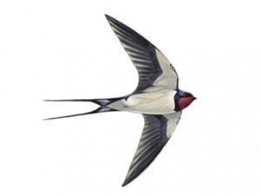
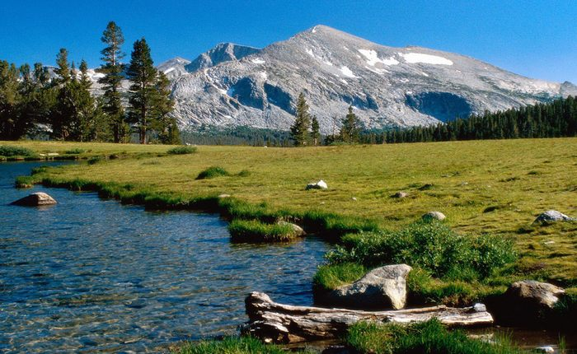

Slide 11
Тематический план образовательной деятельности
с детьми старшего дошкольного возраста
по изображению объектов реального мира с использованием техники изонити
Темы образовательной деятельности по краеведению | Задачи образовательной деятельности | Темы образовательной деятельности по изонити
1. Быт и традиции наших предков | 1.Вызвать интерес к жизни предков. 2.Познакомить детей с особенностями национальных костюмов: русских, татар, башкир. 3.Формировать представления о жилищах народов Южного Урала. | 1. «Укрась узором ичиги (тюбетейку, сарафан, халат)» 2. «Девочка в русском сарафане». 3. « Русская изба».
2. Мой родной край – Южный Урал | 1.Познакомить детей с природно-географическими зонами Южного Урала. 2.Дать детям сведения об исторических природных объектах. 3.Систематизировать представления детей о сказах П.П.Бажова. | 4. «Уральские горы». 5. «Каменный цветок».
3. Природа Южного Урала | 1.Формировать представления детей о флоре и фауне Южного Урала. 2.Закреплять представления детей об особенностях внешнего вида, строения некоторых растений и животных. | 6. «Птицы Южного Урала». 7. «Растения Южного Урала».
4. Архитектура города Челябинска | 1.Познакомить детей с историей строительства и заселения города Челябинска. 2.Дать представление об особенностях расположения современного города, его постройках. 3.Закреплять представления о знакомых архитектурных объектах Челябинска, через умение отражать свои впечатления в продуктивной деятельности. | 8. «Построй крышу Торгового Центра». 9. «Телевизионная башня».

Slide 12
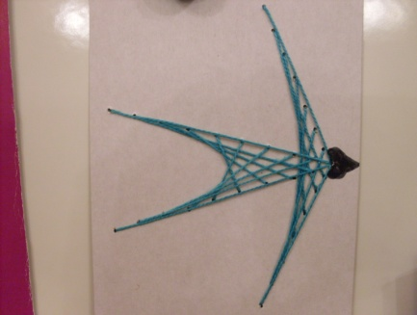
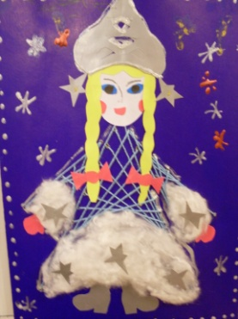

Slide 13
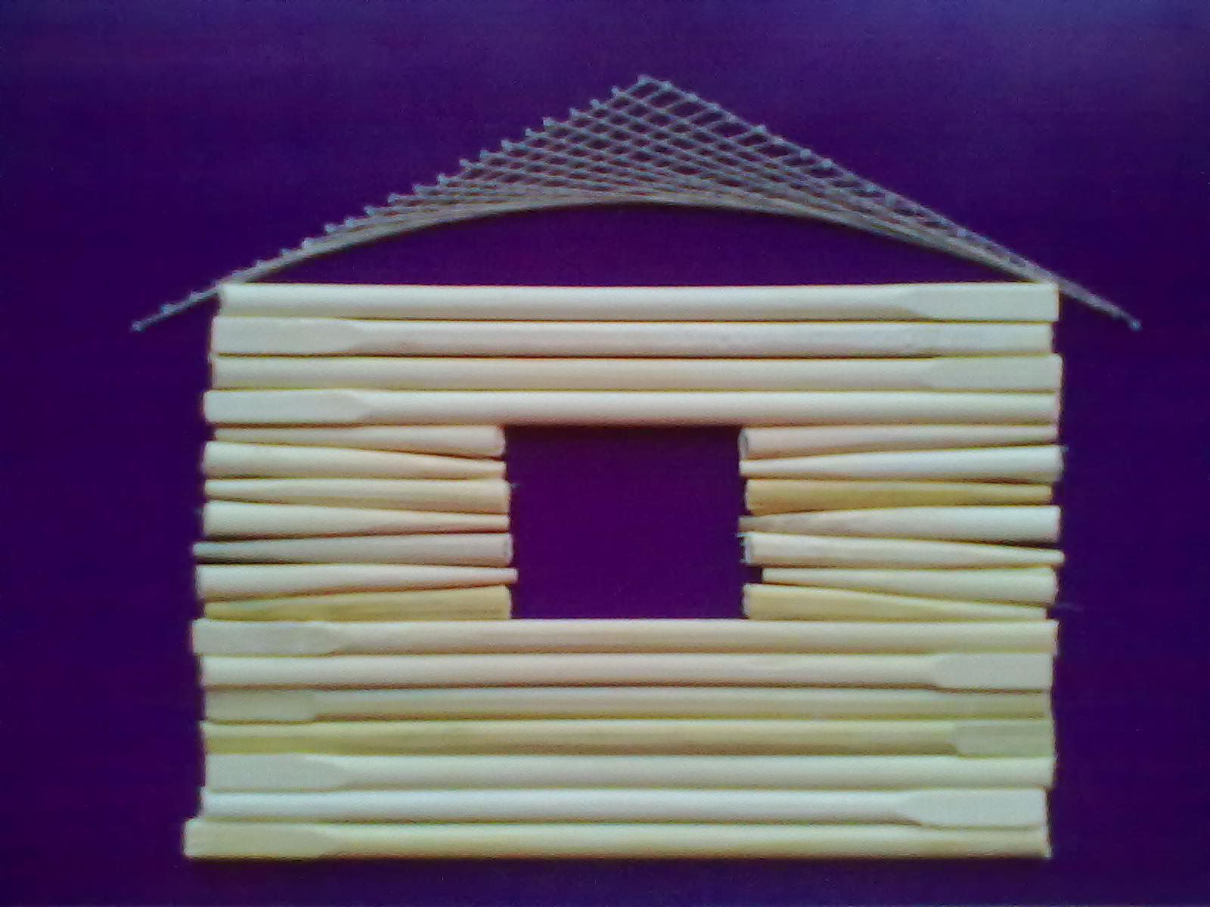

Slide 14
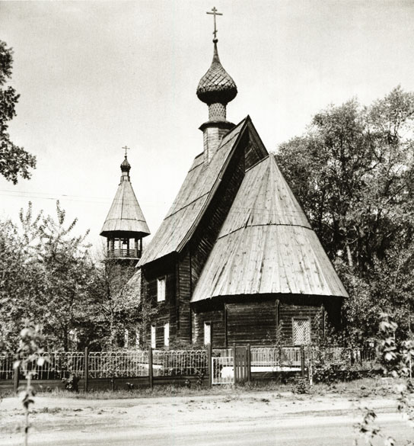
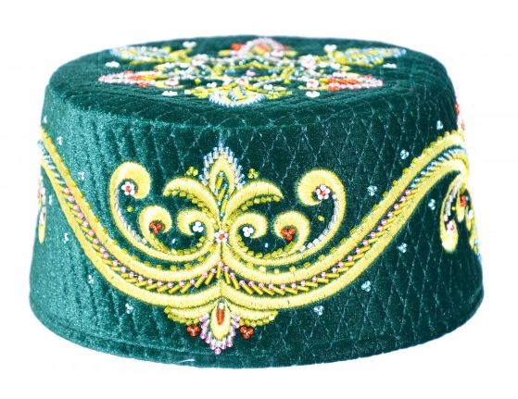
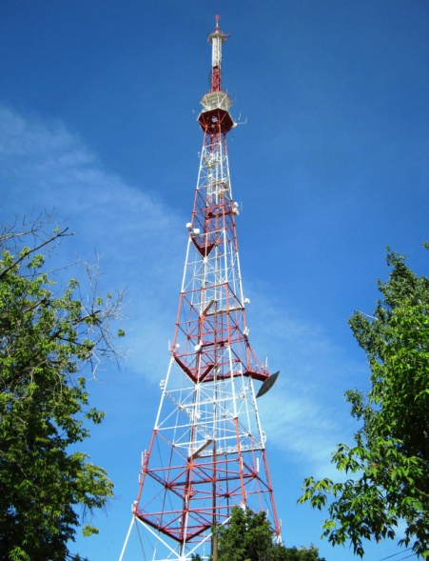
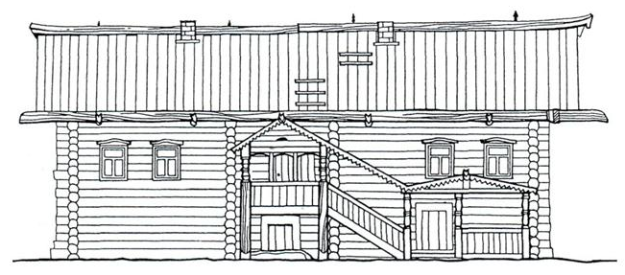
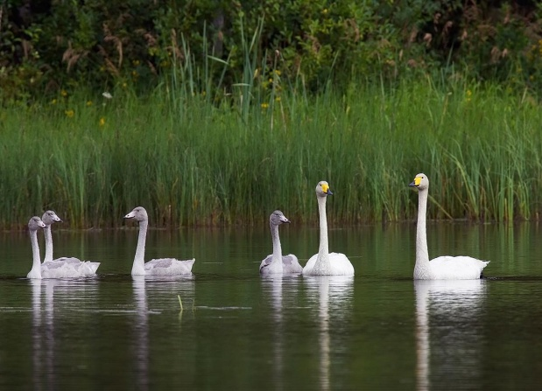
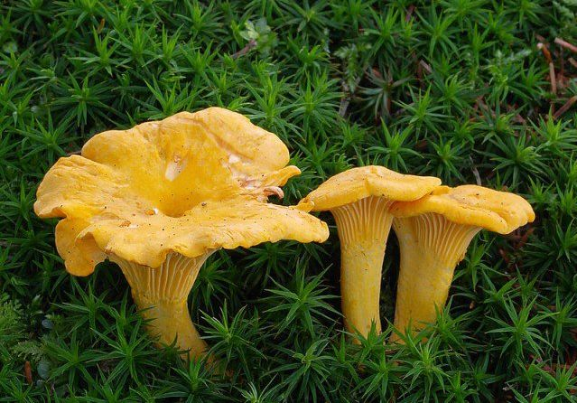

Slide 16
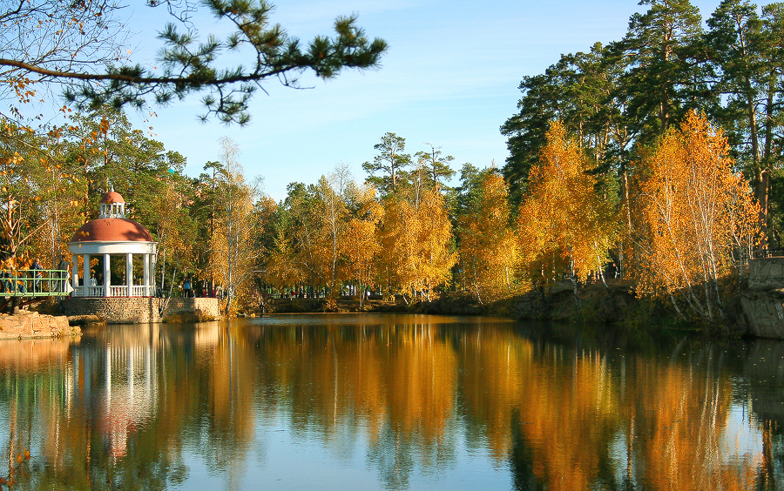
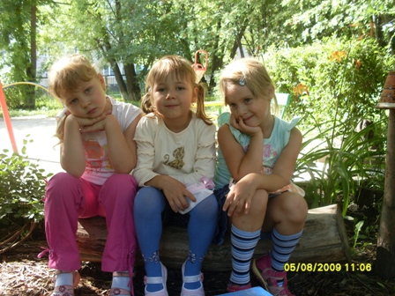
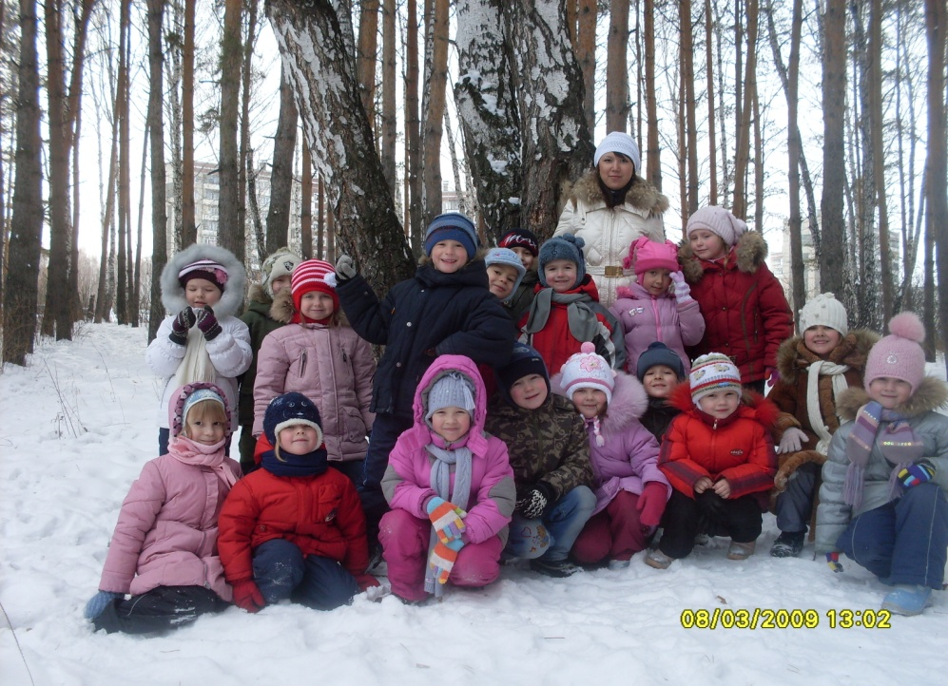

Slide 17
Литература.
Гусарова Н.Н. Техника изонити для дошкольников. Методическое пособие. – СПб.: «Детство – Пресс», 2008.
Градусова Л.В., Савко Н.А, Тропинская Е.Н.Знакомим дошкольников с родным краем (из опыта работы): методическое пособие. – Магнитогорск: МаГУ, 2007.
Наш дом – Южный Урал: Программа воспитания и развития детей дошкольного возраста на идеях народной педагогики. – Магнитогорск: МаГУ, 2003

